Slide 1
경남대학교 대학원 융합IT공학과 · 컴퓨터및소프트웨어공학전공(박사과정)
영상처리시스템
06
CHAPTER 06 · 화소 처리
참고 교재 정성환·배종욱, 『OpenCV-Python으로 배우는 영상 처리 및 응용』 (생능출판사)
정리 김민 · 대학원 학습·연구용

Slide 2

경남대학교 대학원 융합IT공학과
컴퓨터및소프트웨어공학전공(박사과정)
영상처리시스템 · OpenCV-Python
이 자료에 대하여
교재는 수업 진도에 맞춘 참고용이다 — 목차와 개념 체계를 참고하되, 내용은 직접 조사해 재구성·각색했다
01
교재의 그림·내용 일부를 저작권법 제28조(공표된 저작물의 인용)에 따라 교육·연구 목적으로 발췌·인용하고, 각 슬라이드에 출처(교재 절·그림 번호)를 명시했다
02
도표·그래프·예시 그림은 직접 제작하는 것을 원칙으로 하고, 교재 그림을 그대로 쓴 경우에는 캡션에 인용임을 밝혔다
03
▲ 이용 범위
이 자료는 대학원 개인 학습·연구 목적으로만 제작·사용한다.
저작권자의 허락 없는 무단 복제·전재·재배포 및 상업적 이용을 금한다.
참고 문헌
정성환·배종욱, 『OpenCV-Python으로 배우는 영상 처리 및 응용』, 생능출판사 · 담당 교수님 수업 자료
02
Notes:
저작권 안내. 인용 근거(저작권법 28조·37조 출처명시)와 자체 제작 원칙을 밝혀 두기.

Slide 3
CH 06
화소 처리
Pixel Processing
· 화소 접근 · 밝기 · 합성 · 명암 대비
· 히스토그램 계산 · 그리기 · 스트레칭 · 평활화
· 컬러 공간 · RGB · CMY(K) · HSI · YCbCr · YUV

Slide 4
경남대학교 대학원 융합IT공학과
컴퓨터및소프트웨어공학전공(박사과정)
영상처리시스템 · OpenCV-Python
이 장에서 가져갈 것
CH 06 · 화소 처리
화소값이 곧 밝기다 — 더하면 밝게, 빼면 어둡게, 곱하면 명암 대비가 바뀐다
01
히스토그램을 직접 세고, 스트레칭과 평활화로 흐린 영상을 고치는 과정을 손으로 계산한다
02
컬러 공간 변환 식과 cv2.cvtColor 옵션 상수를 쓰고, Hue 범위로 원하는 색만 골라낸다
03
용어 약속
▲ 교수님이 짚은 곳
그레이 스케일 = 명암도 영상(단일채널, 0 검정 ~ 255 흰색). 히스토그램의 가로축 칸이 계급(bin), 세로축이 도수(빈도수)다. ROI는 관심 영역이다.
calcHist 인수 표와 영상을 대괄호로 감싸기, 스트레칭 식, 평활화 네 단계와 계산 표, 교재에 없는 이진화 다섯 가지를 따로 보충하셨다.
· 교재 p.221 · 강의 슬라이드 2 · 단원 요약 p.278~279
04
Notes:
1억 화소 카메라 광고 이야기로 '화소 = 영상을 이루는 가장 작은 단위'를 꺼내고, 교수님 강조 네 곳을 먼저 알려 주기.

Slide 5
경남대학교 대학원 융합IT공학과
컴퓨터및소프트웨어공학전공(박사과정)
영상처리시스템 · OpenCV-Python
목차 — 네 절
CH 06 · 화소 처리
절
다루는 것
핵심 함수
교재
6.1 영상 화소의 접근
원소 직접 접근 · 수행시간 비교
mat[i, j] · lut[image] · subtract
p.221~225
6.2 화소 밝기 변환
명암도 · 밝기 · 합성 · 명암 대비
add · subtract · addWeighted · scaleAdd
p.225~236
6.3 히스토그램
계산 · 그리기 · 스트레칭 · 평활화
calcHist · normalize · LUT · equalizeHist
p.237~256
6.4 컬러 공간 변환
RGB · CMY(K) · HSI · YCbCr · YUV
cvtColor · split · min · threshold
p.256~277
예제 14개와 심화예제 3개 — 6.3 히스토그램과 6.4 컬러 공간에 식과 계산 표가 몰려 있다
· 교재 p.221~282 · 강의 슬라이드 2 · 7 · 19 · 39
05
Notes:
6.3 · 6.4절은 식과 표를 손으로 써야 하는 곳이라 시간을 더 쓴다고 미리 알려 주기.

Slide 6
경남대학교 대학원 융합IT공학과
컴퓨터및소프트웨어공학전공(박사과정)
영상처리시스템 · OpenCV-Python
6.1 화소 접근 — 영상처리는 2차원 행렬 연산
CH 06 · 화소 처리
영상처리 프로그래밍
예제 6.1.1 — 01.mat_access.py
import numpy as np
# 원소 직접 접근 방법
def mat_access1(mat):
for i in range(mat.shape[0]):
for j in range(mat.shape[1]):
k = mat[i, j] # 원소 접근- mat[i][j] 방식도 가능
mat[i, j] = k * 2 # 원소 할당
mat = np.arange(10).reshape(2, 5) # 0~9 사이 원소 생성
print("원소 처리 전: \n%s\n" % mat)
mat_access1(mat)
print("원소 처리 후: \n%s\n" % mat)
영상이라는 2차원 데이터의 원소값을 원하는 방향으로 바꾸는 일이다. 그래서 화소에 접근해 값을 읽고 · 고치고 · 새로 만들 수 있어야 한다.
■ 실행 결과 — 직접 실행해 같은 값 확인
원소 처리 전:
[[0 1 2 3 4]
[5 6 7 8 9]]
원소 처리 후:
[[ 0 2 4 6 8]
[10 12 14 16 18]]
교수님 슬라이드판 — item() · itemset()
item(i, j)로 읽고 itemset((i, j), v)로 쓰는 함수가 하나 더 있다. 결과는 같다. NumPy 2.x에는 itemset()이 없다.
▲ 교재 9행 주석 '0~10 사이'는 틀린 설명 — arange(10)은 0~9라 고쳤다
· 교재 p.221~223 · 강의 슬라이드 3~4
06
Notes:
교재 실행 결과 캡처에는 처리 전 · 후 묶음이 두 번 찍혀 있다. 함수가 둘이던 판(교수님 슬라이드판)의 캡처라서 그렇다는 것을 알려 주기.

Slide 7
경남대학교 대학원 융합IT공학과
컴퓨터및소프트웨어공학전공(박사과정)
영상처리시스템 · OpenCV-Python
예제 6.1.2 — 영상 반전, 네 가지 방법으로
CH 06 · 화소 처리
02.image_access.py (1~23행) 반전 함수 넷
(25~47행) 시간 재기 · 창 띄우기
import numpy as np, cv2, time # 수행시간 계산 위해 time 모듈 임포트
def pixel_access1(image): # 화소 직접 접근 방법
image1 = np.zeros(image.shape[:2], image.dtype)
for i in range(image.shape[0]):
for j in range(image.shape[1]):
pixel = image[i,j] # 화소 접근
image1[i, j] = 255 - pixel # 화소 할당
return image1
def pixel_access2(image): # 룩업테이블 이용 방법
lut = [255 - i for i in range(256)] # 룩업테이블 생성
lut = np.array(lut, np.uint8)
image3 = lut[image]
return image3
def pixel_access3(image): # OpenCV 함수 이용 방법
image4 = cv2.subtract(255, image)
return image4
# ndarray 산술 연산 방법
def pixel_access4(image):
image5 = 255 - image
return image5
image = cv2.imread("images/bright.jpg", cv2.IMREAD_GRAYSCALE)
if image is None: raise Exception("영상파일 읽기 오류")
## 수행시간 체크 함수
def time_check(func, msg):
start_time = time.perf_counter()
ret_img = func(image)
elapsed = (time.perf_counter() - start_time) * 1000
print(msg, "수행시간 : %0.2f ms" % elapsed )
return ret_img
image1 = time_check(pixel_access1, "[방법1] 직접 접근 방식")
image2 = time_check(pixel_access2, "[방법3] 룩업테이블 방식")
image3 = time_check(pixel_access3, "[방법4] OpenCV 함수 방식")
image4 = time_check(pixel_access4, "[방법5] ndarray 연산 방식")
# 결과 영상 보기
cv2.imshow("image - original", image)
cv2.imshow("image1 - directly access to pixel", image1)
cv2.imshow("image3 - LUT", image2)
cv2.imshow("image4 - OpenCV", image3)
cv2.imshow("image5 - ndarray", image4)
cv2.waitKey(0)
▲ 교재 33행 print(mag, …)는 오타(NameError) — msg로 고쳤다
· 교재 p.223~224 · 강의 슬라이드 5~6
07
Notes:
[방법2]가 빈 것은 교수님 판의 item() 방식이 빠진 자리라고 설명하기. time_check에 함수 이름 자체(func)를 넘긴다는 것(교수님 말풍선 '함수명')을 짚기. 번호와 창 이름이 한 칸씩 어긋나 있다(image2를 'image3 - LUT' 창에 띄움)는 것도 교재 그대로라고 알려 주기.

Slide 8
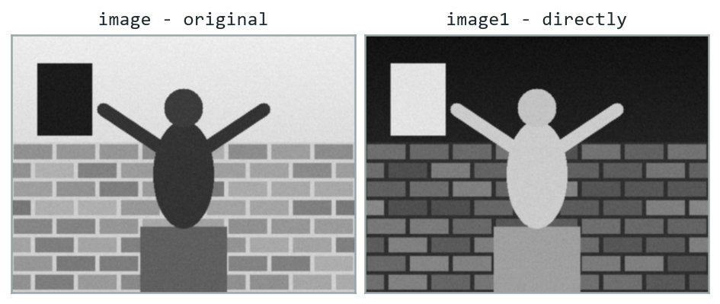
경남대학교 대학원 융합IT공학과
컴퓨터및소프트웨어공학전공(박사과정)
영상처리시스템 · OpenCV-Python
예제 6.1.2 결과 — 직접 접근은 수백 배 느리다
CH 06 · 화소 처리
방법
교재
교수님 판
이 PC
직접 접근
38.18
586.93
약 61
item() 함수
—
65.21
약 38
룩업테이블
0.42
0.68
약 0.45
bright.jpg 자리에 직접 그린 대역 그림으로 실행 — 네 방법의 결과가 화소 하나까지 같다
OpenCV 함수
0.09
0.19
약 0.01
ndarray 연산
0.10
0.16
약 0.07
결론
이중 for 문으로 화소를 하나씩 다루지 말고 OpenCV 함수나 ndarray 연산으로 한꺼번에 처리한다. 룩업테이블은 0~255의 결과를 미리 만든 표로 영상을 인덱싱(lut[image])한다.
▲ 수행시간은 컴퓨터마다 다르다
숫자보다 차이의 크기를 본다 — 교재는 약 400배, 교수님 판은 약 3000배였다.
— 단위 ms · 이 PC는 360×480 대역 그림을 세 번 재어 가장 빠른 값
· 교재 p.225 · 강의 슬라이드 6
08
Notes:
교수님 판은 [방법2] item() 함수 방식이 들어간 다섯 가지 비교다. 세 열을 가로로 읽으며 직접 접근 > item() > 룩업테이블 > OpenCV ≈ ndarray 순서가 같다는 것을 확인하기.

Slide 9
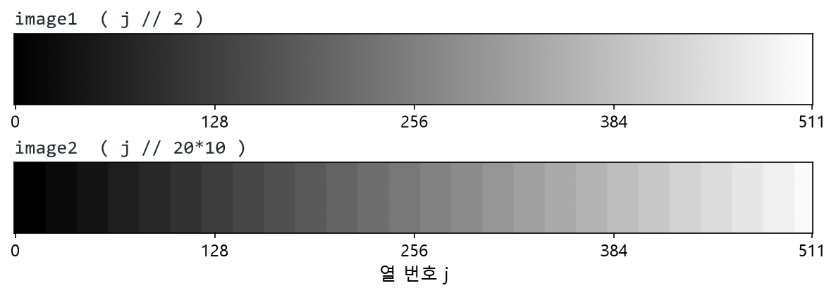
경남대학교 대학원 융합IT공학과
컴퓨터및소프트웨어공학전공(박사과정)
영상처리시스템 · OpenCV-Python
6.2.1 그레이 스케일 — 0은 검정, 255는 흰색
CH 06 · 화소 처리
예제 6.2.1 — 02.grayscale_image.py
import numpy as np
import cv2
image1 = np.zeros((50, 512), np.uint8) # 50 x 512 영상 생성
image2 = np.zeros((50, 512), np.uint8)
rows, cols = image1.shape[:2]
for i in range(rows): # 행렬 전체 조회
for j in range(cols):
image1.itemset((i, j), j // 2) # 화소값 점진적 증가
image2.itemset((i, j), j // 20*10) # 계단 현상 증가
cv2.imshow("image1", image1)
cv2.imshow("image2", image2)
cv2.waitKey(0)
교재 코드를 직접 실행한 두 영상 (512 × 50)
그레이 스케일(명암도) 영상
단일채널 영상. 화소값 0~255가 회색의 비율로 표현된다. 엄밀한 '흑백 영상'은 검은색과 흰색뿐이라 이 이름이 더 정확하다.
▲ NumPy 2.x는 itemset()이 없다 — image1[i, j] = j // 2로 돌렸다
· 교재 p.225~227 · 강의 슬라이드 8~9
09
Notes:
j // 2는 0~255로 매끄럽게, j // 20*10은 20화소마다 10씩 뛰는 계단이 된다는 것을 그림으로 보여 주기. 연습문제 1번(그레이 스케일의 뜻)의 답이 오른쪽 카드다. 교재 파일 번호 02가 예제 6.1.2와 겹친다는 것도 짚기.

Slide 10
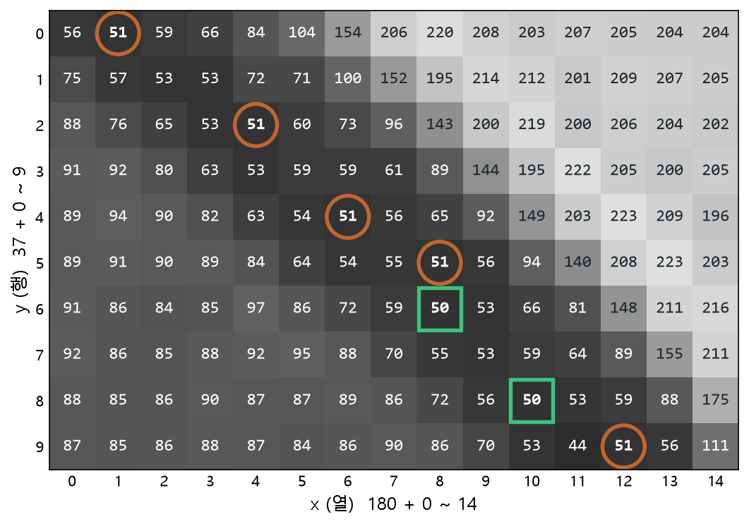
경남대학교 대학원 융합IT공학과
컴퓨터및소프트웨어공학전공(박사과정)
영상처리시스템 · OpenCV-Python
예제 6.2.2 — 관심 영역의 화소값 찍어 보기
CH 06 · 화소 처리
예제 6.2.2 — 03.pixel_value.py
import cv2
image = cv2.imread("images/pixel.jpg", cv2.IMREAD_GRAYSCALE) # 영상 읽기
if image is None: raise Exception("영상파일 읽기 오류")
(x, y), (w, h) = (180, 37), (15, 10) # 좌표는 x, y
roi_img = image[y:y+h, x:x+w] # 행렬 접근은 y, x
#print("[roi_img] =\n", roi_img) # 행렬 원소 바로 출력 가능
print("[roi_img] =") # 원소 순회 방식 출력
for row in roi_img:
for p in row: # 순회 원소 하나씩 출력
print("%4d" % p, end=" ")
print()
cv2.rectangle(image, (x, y, w, h), 255, 1) # 관심 영역에 사각형 표시
cv2.imshow("image", image)
cv2.waitKey(0)
교재 실행 결과 15×10 숫자를 칸에 다시 칠함 — 밝을수록 255에 가깝다
— 좌표는 (x, y), 행렬 접근은 [y, x] — 행(y)이 먼저
· 교재 p.227~229 · 강의 슬라이드 10~11
10
Notes:
동그라미 51은 5개, 네모 50은 2개 — 6.3.2 히스토그램 계산에서 다시 쓴다고 예고하기. 오른쪽 위 흰 부분은 200~225, 가운데 아래 검은 부분은 50~80 정도라는 교재 해석을 숫자로 짚기. pixel.jpg는 교재 사진이라 숫자는 교재 결과를 실었다고 밝혀 두기.

Slide 11
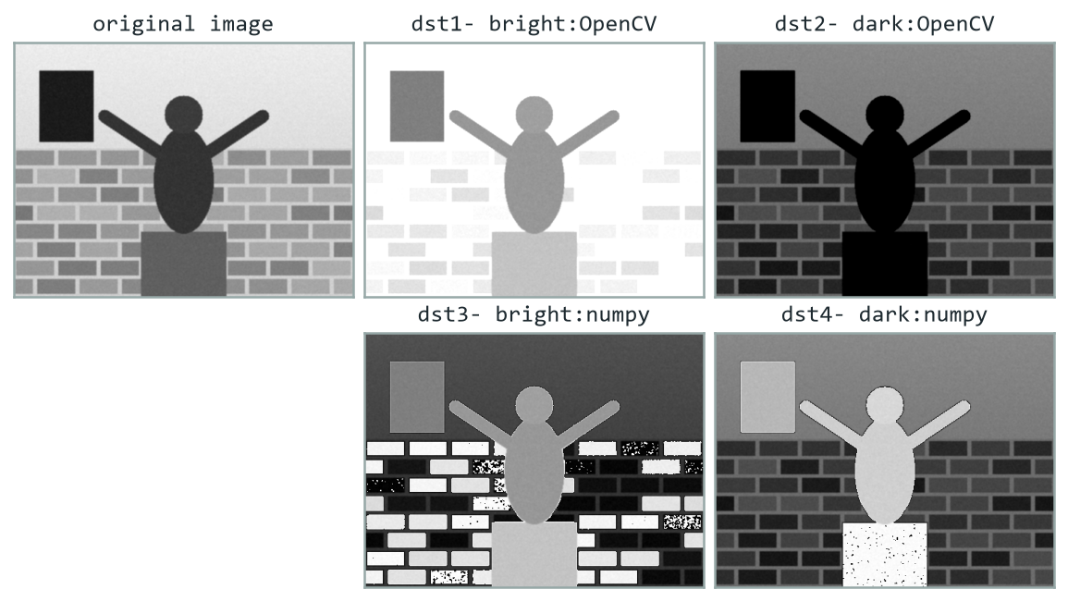
경남대학교 대학원 융합IT공학과
컴퓨터및소프트웨어공학전공(박사과정)
영상처리시스템 · OpenCV-Python
예제 6.2.3 — 밝게 · 어둡게, 넘치면 멈추나 돌아가나
CH 06 · 화소 처리
예제 6.2.3 — 04.bright_dark.py
import cv2
image = cv2.imread("images/bright.jpg", cv2.IMREAD_GRAYSCALE) # 영상 읽기
if image is None: raise Exception("영상파일 읽기 오류")
## OpenCV 함수 이용(saturation 방식)
dst1 = cv2.add(image, 100) # 영상 밝게
dst2 = cv2.subtract(image, 100) # 영상 어둡게
## numpy.ndarray 이용(modulo 방식)
dst3 = image + 100 # 영상 밝게
dst4 = image - 100 # 영상 어둡게
cv2.imshow("original image", image)
cv2.imshow("dst1- bright:OpenCV", dst1)
cv2.imshow("dst2- dark:OpenCV", dst2)
cv2.imshow("dst3- bright:numpy", dst3)
cv2.imshow("dst4- dark:numpy", dst4)
cv2.waitKey(0)
대역 그림으로 실행 — numpy 쪽은 밝은 곳이 검게, 어두운 곳이 하얗게 뒤집힌다
방식
250 + 100
범위 밖
OpenCV · saturation
255
255에서 · 0에서 멈춤
numpy · modulo
350 % 256 = 94
256으로 나눈 나머지
▲ 교재 상자 '250 + 100 = 360', '→ 104'는 오식 — 직접 계산해 350, 94로 고쳤다
· 교재 p.229~231 · 강의 슬라이드 12~13
11
Notes:
반전은 최댓값 255에서 화소값을 빼는 것(255 - image)이라는 것, 교재 설명 ①의 '두 개의 영상 파일'은 실제로 한 개라는 것을 덧붙이기.

Slide 12
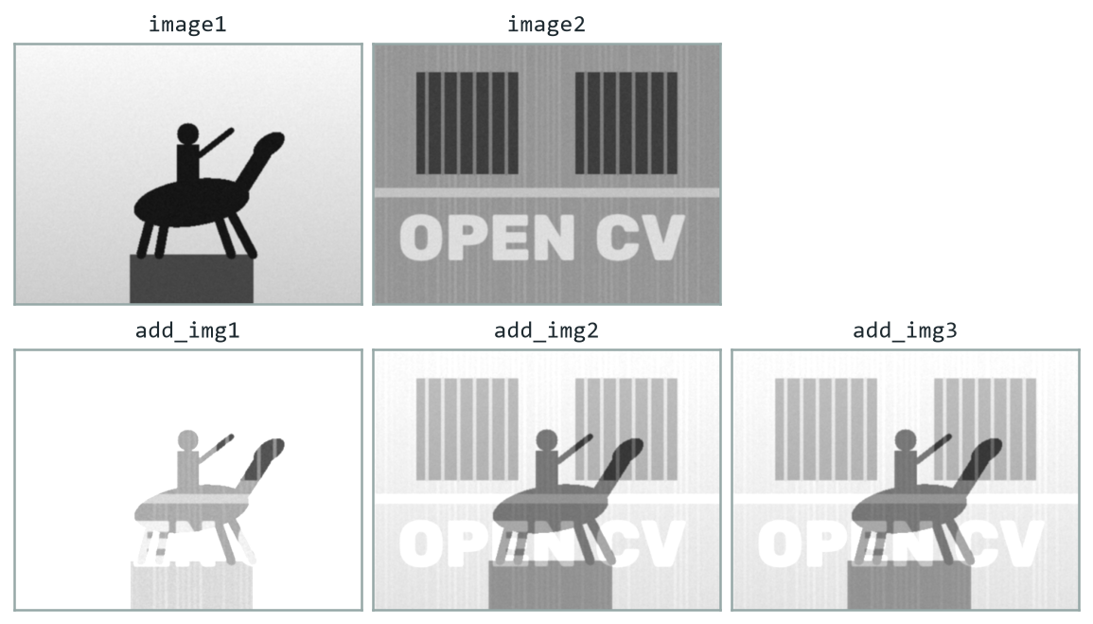
경남대학교 대학원 융합IT공학과
컴퓨터및소프트웨어공학전공(박사과정)
영상처리시스템 · OpenCV-Python
심화예제 6.2.4 — 두 영상을 비율대로 섞기
CH 06 · 화소 처리
심화예제 6.2.4 — 05.image_synthesis.py
import numpy as np, cv2
image1 = cv2.imread("images/add1.jpg", cv2.IMREAD_GRAYSCALE) # 영상 읽기
image2 = cv2.imread("images/add2.jpg", cv2.IMREAD_GRAYSCALE)
if image1 is None or image2 is None: raise Exception("영상파일 읽기 오류")
## 영상 합성 방법
alpha, beta = 0.6, 0.7 # 곱셈 비율
add_img1 = cv2.add(image1, image2) # 두 영상 단순 더하기
add_img2 = cv2.add(image1 * alpha, image2 * beta) # 두 영상 비율에 따른 더하기
add_img2 = np.clip(add_img2, 0, 255).astype('uint8') # saturation 처리
add_img3 = cv2.addWeighted(image1, alpha, image2, beta, 0) # 두 영상 비율에 따른 더하기
titles = ['image1', 'image2', 'add_img1', 'add_img2', 'add_img3'] # 윈도우 이름
for t in titles: cv2.imshow(t, eval(t)) # 영상 표시
cv2.waitKey(0)
직접 그린 두 그림으로 실행 — add_img1은 하얗게 포화
합성 수식 세 가지
0.5 · 0.5, alpha · (1 − alpha), alpha · beta. 비율 합이 1을 넘으면 np.clip으로 클램핑한다.
— add_img2와 add_img3는 반올림 차이 1 이내로 같다 (직접 실행)
· 교재 p.231~233 · 강의 슬라이드 14~15
12
Notes:
결과는 앞뒤 장면이 겹치며 바뀌는 장면 전환인 디졸브(dissolve)와 같다고 보여 주기. 설명 ⑤의 '두 개의 비율값이 1보다 클 경우'는 두 비율의 합(0.6 + 0.7 = 1.3)이 1보다 클 때라는 뜻으로 읽어 주기. 연습문제 8 · 9번이 이 예제에 트랙바를 붙인 것이라고 연결하기.

Slide 13
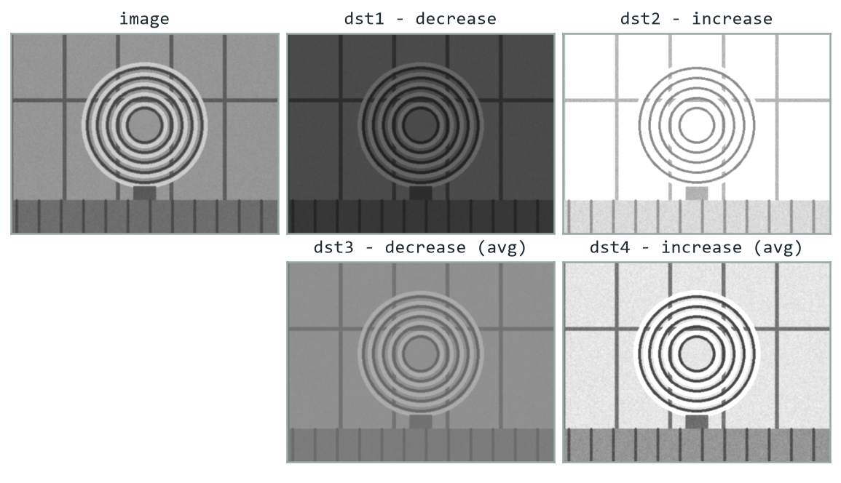
경남대학교 대학원 융합IT공학과
컴퓨터및소프트웨어공학전공(박사과정)
영상처리시스템 · OpenCV-Python
예제 6.2.5 — 곱하면 명암 대비가 바뀐다
CH 06 · 화소 처리
예제 6.2.5 — 06.contrast.py
명암 대비(contrast)
import numpy as np, cv2
image = cv2.imread("images/contrast.jpg", cv2.IMREAD_GRAYSCALE) # 영상 읽기
if image is None: raise Exception("영상파일 읽기 오류")
noimage = np.zeros(image.shape[:2], image.dtype) # 더미 영상
avg = cv2.mean(image)[0]/2.0 # 영상 화소 평균의 절반
dst1 = cv2.scaleAdd(image, 0.5, noimage) # 명암 대비 감소
dst2 = cv2.scaleAdd(image, 2.0, noimage) # 명암 대비 증가
dst3 = cv2.addWeighted(image, 0.5, noimage, 0, avg) # 명암 대비 감소
dst4 = cv2.addWeighted(image, 2.0, noimage, 0, -avg) # 명암 대비 증가
cv2.imshow("image", image) # 영상 띄우기
cv2.imshow("dst1 - decrease contrast", dst1)
cv2.imshow("dst2 - increase contrast", dst2)
cv2.imshow("dst3 - decrease contrast using average", dst3)
cv2.imshow("dst4 - increase contrast using average", dst4)
cv2.waitKey(0)
1.0보다 큰 수를 곱하면 커지고, 작은 수를 곱하면 줄어든다.
대역 그림으로 실행
— dst3 = image × 0.5 + avg, dst4 = image × 2.0 − avg — avg가 밝기를 받쳐 준다
· 교재 p.233~236 · 강의 슬라이드 16~18
13
Notes:
명암 대비를 높이려면 어두운 곳은 더 어둡게, 밝은 곳은 더 밝게 한다고 그림 6.2.3(구름 사진)으로 설명하기. 밝기는 더하기 · 빼기, 대비는 곱하기라는 연습문제 4번의 답을 여기서 정리하기. 설명의 'contrast_test.jpg', 'addWeithed', 'image1 행렬'은 교재 본문 오타라는 것도 알려 주기.

Slide 14
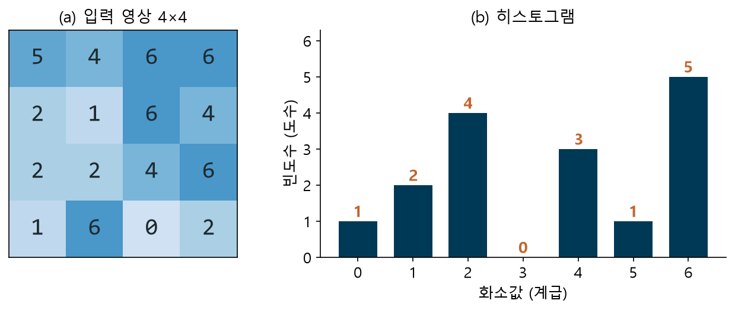
경남대학교 대학원 융합IT공학과
컴퓨터및소프트웨어공학전공(박사과정)
영상처리시스템 · OpenCV-Python
6.3.1 히스토그램 — 화소값마다 몇 개인지 센 그래프
CH 06 · 화소 처리
히스토그램(histogram)
관측값의 개수를 겹치지 않는 계급으로 표시한 것 — 도수 분포표를 그래프로 그린 것이다. 가로축은 계급(bin), 세로축은 도수(빈도수).
영상에서는
화소 분포를 보여 주는 지표다. 분포를 보면 영상이 어둡거나 밝거나 흐린지 알 수 있다.
그림 6.3.1의 숫자로 cv2.calcHist를 돌려 다시 그림 — 3은 하나도 없다
· 교재 p.237 그림 6.3.1 · 강의 슬라이드 20
14
Notes:
4×4 칸을 손가락으로 세어 0이 1개, 6이 5개인 것을 확인한 뒤 막대 높이와 맞춰 보기. 교수님이 같은 숫자를 화소 · 빈도 표로 다시 보여 주신 것도 함께 보여 주기.

Slide 15
경남대학교 대학원 융합IT공학과
컴퓨터및소프트웨어공학전공(박사과정)
영상처리시스템 · OpenCV-Python
6.3.2 히스토그램 계산 — 화소값을 인덱스로 +1
CH 06 · 화소 처리
예제 6.3.1 — 08.calc_histogram_opencv.py (일부)
import numpy as np, cv2
from Common.utils import ck_time
def calc_histo(image, hsize, ranges=[0, 256]): # 행렬 원소의 1차원 히스토그램 계산
hist = np.zeros((hsize, 1), np.float32) # 히스토그램 누적 행렬
gap = ranges[1]/hsize # 계급 간격
for i in (image/gap).flat:
hist[int(i)] += 1
return hist
예제 6.2.2의 관심 영역 — 51은 5번, 50은 2번 나온다
교수님이 짚은 줄
계급(bin)
hist[int(i)] += 1 — 화소값을 gap으로 나눈 몫을 인덱스로 써서 그 계급 칸을 하나 늘린다. .flat으로 2차원 영상을 for 한 번에 돈다.
uint8은 범위 0~255. 한 계급 너비를 1로 두면 계급이 256개다.
▲ 제목의 파일 이름 'calc_histogrm.opencv'는 오타 — calc_histogram_opencv로 고쳤다
· 교재 p.238~239 · 강의 슬라이드 21~22
15
Notes:
2행 ck_time은 이 소스에서 쓰이지 않는다(교재 그대로). 교수님 슬라이드는 인수 이름이 histSize이고 7~10행을 직접 다시 써 넣으셨다. 그림 6.3.2 표의 0 · 128 · 200 같은 칸은 관심 영역 숫자가 아니라 설명용 값이라는 것도 짚기.

Slide 16
경남대학교 대학원 융합IT공학과
컴퓨터및소프트웨어공학전공(박사과정)
영상처리시스템 · OpenCV-Python
6.3.3 cv2.calcHist — 인수 여섯 개 (시험)
CH 06 · 화소 처리
cv2.calcHist(images, channels, mask, histSize, ranges[, hist[, accumulate]]) → ret
인수
설명
images
원본 배열들 — CV_8U 혹은 CV_32F 형으로 크기가 같아야 함
channels
히스토그램 계산에 사용되는 차원 목록
mask
특정 영역만 계산하기 위한 마스크 행렬 — 입력 영상과 같은 크기의 8비트 배열
histSize
각 차원의 히스토그램 배열 크기 — 계급(bin)의 개수
ranges
각 차원의 히스토그램의 범위
accumulate
누적 플래그 — 여러 배열에서 단일 히스토그램을 구할 때 사용
▲ 첫 인수부터 리스트 — [image], [0], [32], [0, 256]처럼 대괄호를 반드시 씌운다
— 영상 여러 장 · 채널 여러 개를 한 번에 받으려고 모두 리스트로 받는다
· 교재 p.239~240 · 강의 슬라이드 23 · 37
16
Notes:
교재 요약 4번의 '입력영상 개수 · 출력 결과행렬 · 결과행렬 차원수'는 C++판 인수라 파이썬 함수에는 없다(교수님 요약에서도 뺐다). 여섯 인수 이름을 가리고 설명만 보여 주며 맞히게 하기.

Slide 17
경남대학교 대학원 융합IT공학과
컴퓨터및소프트웨어공학전공(박사과정)
영상처리시스템 · OpenCV-Python
예제 6.3.1 — 직접 · OpenCV · numpy, 세 결과가 같다
CH 06 · 화소 처리
예제 6.3.1 — 08.calc_histogram_opencv.py
■ 실행 결과 (교재, 앞 네 계급)
import numpy as np, cv2
def calc_histo(image, histSize, ranges=[0, 256]): … # 소스 내용 생략
image = cv2.imread("images/pixel_test.jpg", cv2.IMREAD_GRAYSCALE) # 영상 읽기
if image is None: raise Exception("영상파일 읽기 오류")
histSize, ranges = [32], [0, 256] # 히스토그램 간격수, 값 범위
gap = ranges[1]/histSize[0] # 계급 간격
ranges_gap = np.arange(0, ranges[1]+1, gap) # 넘파이 계급범위&간격
hist1 = calc_histo(image, histSize, ranges) # User 함수
hist2 = cv2.calcHist([image], [0], None, histSize, ranges) # OpenCV 함수
hist3, bins = np.histogram(image, ranges_gap ) # numpy 모듈 함수
print("User 함수: \n", hist1.flatten()) # 1차원 행렬 1행 표시
print("OpenCV 함수: \n", hist2.flatten())
print("numpy 함수: \n", hist3)
User 함수:
[ 97. 247. 563. 1001. …
OpenCV 함수:
[ 97. 247. 563. 1001. …
numpy 함수:
[ 97 247 563 1001 …
▲ 반환 모양
교재의 calcHist는 (32, 1)이라 flatten()으로 편다. OpenCV 5.0은 (32,)로 1차원. np.histogram은 (빈도, 경계) 튜플이다.
▲ 교재 1행 'import numpy as np, import cv2'는 문법 오류 — 고쳐 실었다
· 교재 p.240~241 · 강의 슬라이드 24
17
Notes:
세 결과가 같다는 것은 대역 그림으로 직접 돌려 확인했다(32계급 전체는 교재 p.241). ranges_gap에 +1을 하는 이유(arange는 끝값 미포함 → 경계 33개)를 짚기. 19행은 리스트 histSize를 그대로 넘기는데, 앞 장의 calc_histo는 정수를 받으므로 직접 돌릴 때는 histSize[0]으로 넘겼다는 것을 알려 주기.

Slide 18
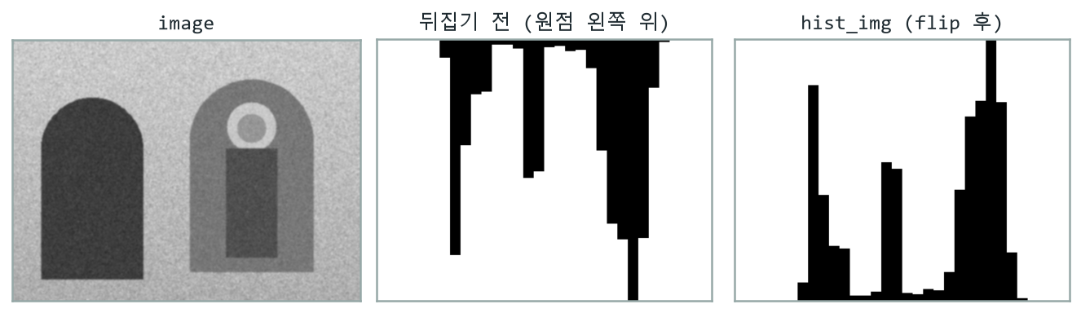
경남대학교 대학원 융합IT공학과
컴퓨터및소프트웨어공학전공(박사과정)
영상처리시스템 · OpenCV-Python
예제 6.3.3 — 막대를 그리고, 위아래를 뒤집는다
CH 06 · 화소 처리
예제 6.3.3 — 09.draw_histogram.py
import numpy as np, cv2
def draw_histo(hist, shape=(200, 256)):
hist_img = np.full(shape, 255, np.uint8)
cv2.normalize(hist, hist, 0, shape[0], cv2.NORM_MINMAX) # 정규화
gap = hist_img.shape[1]/hist.shape[0] # 한 계급 너비
for i, h in enumerate(hist):
x = int(round(i * gap)) # 막대 사각형 시작 x 좌표
w = int(round(gap))
cv2.rectangle(hist_img, (x, 0, w, int(h)), 0, cv2.FILLED)
return cv2.flip(hist_img, 0) # 영상 상하 뒤집기 후 반환
image = cv2.imread("images/pixel.jpg", cv2.IMREAD_GRAYSCALE) # 영상 읽기
if image is None: raise Exception("영상파일 읽기 오류")
hist = cv2.calcHist([image], [0], None, [32], [0, 256])
hist_img = draw_histo(hist)
cv2.imshow("image", image)
cv2.imshow("hist_img", hist_img)
cv2.waitKey(0)
대역 그림의 32계급 히스토그램 — 뒤집기 전과 뒤
막대 하나 = (x, 0, w, h)
x = i × 한 계급 너비, w = 그래프 너비 ÷ 계급 수, h = 정규화한 빈도. 행렬은 원점이 왼쪽 위라 막대가 매달리므로 cv2.flip(…, 0)으로 x축 기준 뒤집는다.
— normalize(…, 0, shape[0], NORM_MINMAX)로 가장 큰 막대를 그래프 높이 200에 맞춘다
· 교재 p.241~243 · 강의 슬라이드 25~26
18
Notes:
예제 번호가 6.3.1 다음 6.3.3(6.3.2 없음)이라는 것, draw_histo는 뒤 예제들이 Common.histogram에서 가져다 쓴다는 것을 짚기.

Slide 19
경남대학교 대학원 융합IT공학과
컴퓨터및소프트웨어공학전공(박사과정)
영상처리시스템 · OpenCV-Python
심화예제 6.3.4 — 막대마다 그 색으로 칠한 색상 히스토그램
CH 06 · 화소 처리
10.hue_histogram.py (1~14행) 팔레트
(16~38행) 그리기 · Hue 히스토그램
import numpy as np, cv2
def make_palette(rows): # hue 채널 팔레트 행렬 생성 함수
## 리스트 생성 방식
hue = [round(i * 180 / rows) for i in range(rows)] # hue 값 리스트 계산
hsv = [[[h, 255, 255]] for h in hue] # (hue, 255,255) 화소값 계산
hsv = np.array(hsv, np.uint8) # 정수(uint8)형 행렬 변환
## 반복문 방식
# hsv = np.full((rows, 1, 3), (255, 255, 255), np.uint8)
# for i in range(0, rows): # 행수만큼 반복
# hue = round(i / rows * 180 ) # 색상 계산
# hsv[i] = (hue, 255, 255) # HSV 컬러 지정
return cv2.cvtColor(hsv, cv2.COLOR_HSV2BGR) # HSV 컬러→BGR 컬러
def draw_hist_hue(hist, shape=(200, 256, 3)): # 색상 히스토그램 그리기 함수
hsv_palette = make_palette(hist.shape[0]) # 색상 팔레트 생성
hist_img = np.full(shape, 255, np.uint8)
cv2.normalize(hist, hist, 0, shape[0], cv2.NORM_MINMAX) # 영상 높이값으로 정규화
gap = hist_img.shape[1] / hist.shape[0] # 한 계급 크기
for i, h in enumerate(hist):
x, w = int(round(i * gap)), int(round(gap))
color = tuple(map(int, hsv_palette[i][0])) # 정수형 튜플로 변환
cv2.rectangle(hist_img, (x, 0, w, int(h)), color, cv2.FILLED) # 팔레트 색으로 그리기
return cv2.flip(hist_img, 0)
image = cv2.imread("images/hue_hist.jpg", cv2.IMREAD_COLOR) # 영상 읽기
if image is None: raise Exception("영상파일 읽기 오류")
hsv_img = cv2.cvtColor(image, cv2.COLOR_BGR2HSV) # BGR 컬러→HSV 컬러
hue_hist = cv2.calcHist( [hsv_img], [0], None, [18], [0,180]) # Hue 채널 히스토그램 계산
hue_hist_img = draw_hist_hue(hue_hist, (200, 360, 3)) # 히스토그램 그래프
cv2.imshow("image", image)
cv2.imshow("hue_hist_img", hue_hist_img)
cv2.waitKey(0)
make_palette — 계급 색표
계급 번호를 hue(0~180)로 바꿔 채도 · 명도 255인 순색을 만들고 BGR로 바꾼다.
— 교수님 말풍선 — 0~180 범위 18개 계급, 그래프 200×360
· 교재 p.243~244 · 강의 슬라이드 27~28
19
Notes:
색상(hue)이 OpenCV에서 0~180이라는 것(6.4.4절)을 먼저 말하고, color를 정수형 튜플로 바꾸는 24행이 왜 필요한지(그리기 함수는 ndarray 색을 받지 못한다) 짚기. 리스트 생성 방식과 주석 처리된 반복문 방식이 같은 일을 한다는 것도 비교하기.

Slide 20
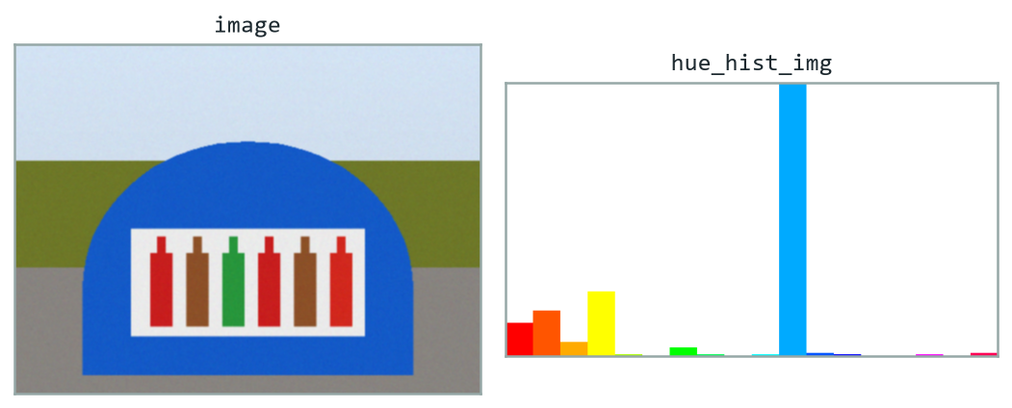
경남대학교 대학원 융합IT공학과
컴퓨터및소프트웨어공학전공(박사과정)
영상처리시스템 · OpenCV-Python
심화예제 6.3.4 결과 — 어떤 색이 많은지 한눈에
CH 06 · 화소 처리
계급
hue
색
0
0~9
빨강
3
30~39
노랑
6
60~69
초록
9
90~99
청록
10
100~109
파랑
15
150~159
자홍
파란 돔 · 빨강 · 갈색 · 초록 병을 직접 그려 실행 — 파란색 계급(100~109)이 가장 높다
읽는 법
▲ 무채색은 0번으로
막대 색이 곧 그 계급의 색이다. 교재 사진(파란 쓰레기통 · 빨간 병)도 파랑과 빨강 막대가 높았다.
회색 · 흰색은 채도가 0이라 hue도 0 — 빨강 계급에 섞인다.
· 교재 p.245 · 강의 슬라이드 29
20
Notes:
교재는 '왼쪽의 히스토그램 그래프'라고 했지만 그래프는 오른쪽 창이다. 18칸이 10씩이고 OpenCV hue × 2가 실제 각도(도)라는 것을 연결하기.

Slide 21
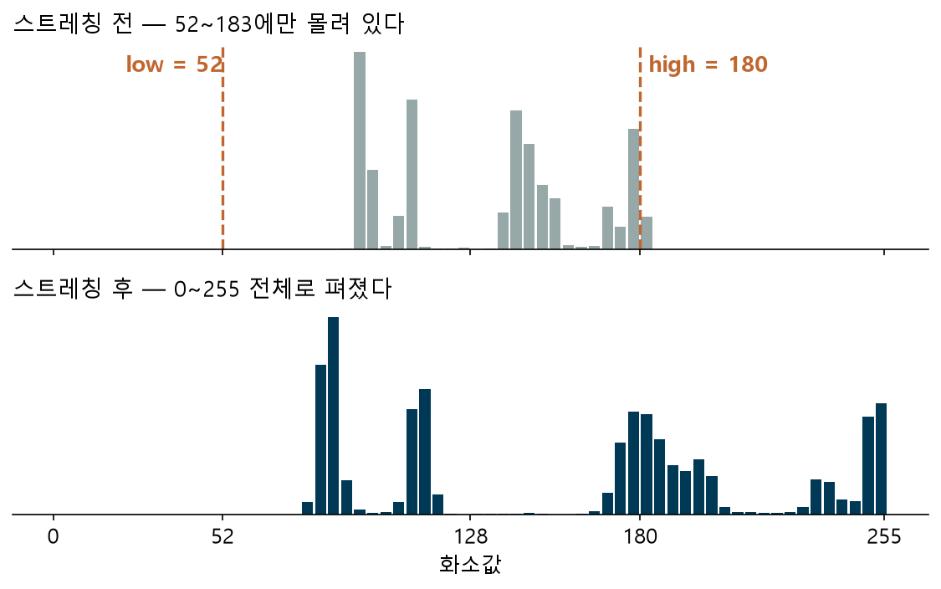
경남대학교 대학원 융합IT공학과
컴퓨터및소프트웨어공학전공(박사과정)
영상처리시스템 · OpenCV-Python
6.3.4 히스토그램 스트레칭 — 좁은 분포를 양옆으로 당긴다
CH 06 · 화소 처리
수식
새 화소값 = (화소값 − low) ÷ (high − low) × 255
low와 high
빈도가 있는 가장 낮은 · 높은 화소값. low → 0, high → 255로 당긴다.
화소값
계산
새 값
52 (low)
0 × 255 / 128
0
116
64 × 255 / 128
127
대역 그림(화소값 52~183)으로 예제 6.3.5를 돌린 64계급 히스토그램
180 (high)
128 × 255 / 128
255
— Δx = high − low = 128 — 255 ÷ Δx 배로 늘린다 (116은 127.5 → uint8로 127)
· 교재 p.246~248 그림 6.3.3 · 강의 슬라이드 30~31
21
Notes:
교재는 흐린 사진의 히스토그램이 가운데에 몰린 그림(번호가 앞 그림과 겹치는 6.3.2)으로 설명한다. 대역 그림은 52~183에만 화소를 두어 교재와 같은 low 52 · high 180이 나오게 만들었다는 것을 알려 주기.

Slide 22
경남대학교 대학원 융합IT공학과
컴퓨터및소프트웨어공학전공(박사과정)
영상처리시스템 · OpenCV-Python
예제 6.3.5 — low · high를 찾아 룩업 테이블로 바꾸기
CH 06 · 화소 처리
11.histogram_stretching.py (1~23행)
(25~41행) 바꾸기 · 그리기 · 출력
import numpy as np, cv2
from Common.histogram import draw_histo # 함수 재사용 위한 임포트
def search_value_idx(hist, bias=0): # 값있는 첫 계급 검색 함수
for i in range(hist.shape[0]):
idx = np.abs(bias - i) # 검색 위치(처음 또는 마지막)
if hist[idx] > 0: return idx # 위치 반환
return -1 # 대상 없으면 반환
image = cv2.imread("images/hist_stretch.jpg", cv2.IMREAD_GRAYSCALE)
if image is None: raise Exception("영상파일 읽기 오류")
bsize, ranges = [64], [0,256] # 계급 개수 및 화소 범위
hist = cv2.calcHist([image], [0], None, bsize, ranges)
bin_width = ranges[1]/bsize[0] # 한 계급 너비
low = search_value_idx(hist, 0) * bin_width # 최저 화소값
high= search_value_idx(hist, bsize[0] - 1) * bin_width # 최고 화소값
idx = np.arange(0, 256) # 룩업 인덱스(0~255) 생성
idx = (idx - low)/(high- low) * 255 # 수식 적용하여 룩업 인덱스 완성
idx[0:int(low)] = 0 # 히스토그램 하위 부분
idx[int(high+1):] = 255 # 히스토그램 상위 부분
dst = cv2.LUT(image, idx.astype('uint8')) # 룩업 테이블 사용
# dst = idx.astype('uint8')[image]
## 룩업 테이블 사용하지 않고 직접 구현
# dst = np.zeros(image.shape, dtype=image.dtype)
# for i in range(dst.shape[0]):
# for j in range(dst.shape[1]):
# dst[i,j] = idx[image[i,j]]
hist_dst = cv2.calcHist([dst], [0], None, bsize, ranges) # 결과 영상 히스토그램 재계산
hist_img = draw_histo(hist, (200,360)) # 원본 영상 히스토그램 그리기
hist_dst_img = draw_histo(hist_dst, (200,360)) # 결과 영상 히스토그램 그리기
print("high_value =", high)
print("low_value =", low)
cv2.imshow("image", image); cv2.imshow("hist_img", hist_img)
cv2.imshow("dst", dst); cv2.imshow("hist_dst_img", hist_dst_img)
cv2.waitKey(0)
▲ 교재 37 · 38행 'high_vlue', 'low_vlue'는 오타 — 실행 결과대로 value로 고쳤다
· 교재 p.248~250 · 강의 슬라이드 32~33
22
Notes:
search_value_idx는 bias가 0이면 앞에서부터, 63이면 뒤에서부터 찾는다(교재 그림의 'bais'와 오른쪽 '최저 위치'는 오식, 뜻은 최고 위치). 22 · 23행은 계급 너비 4 때문에 빠지는 양 끝을 0과 255로 채운다는 것도 짚기.

Slide 23
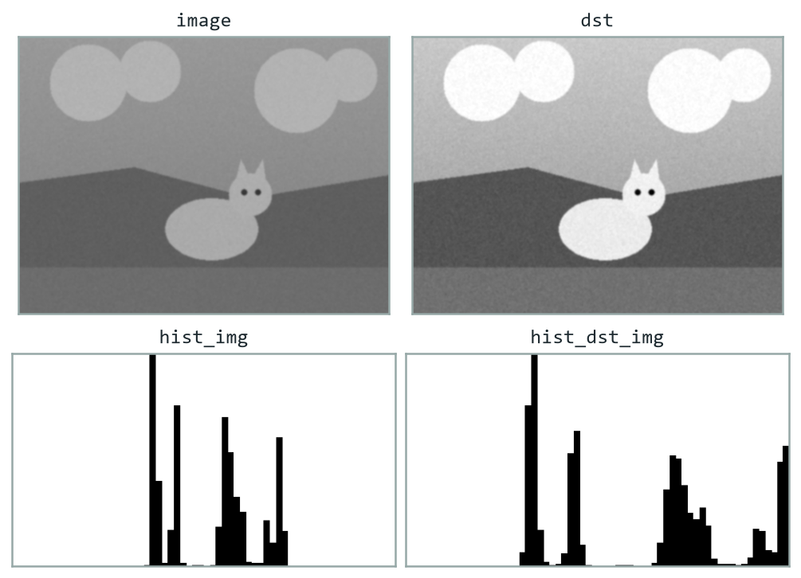
경남대학교 대학원 융합IT공학과
컴퓨터및소프트웨어공학전공(박사과정)
영상처리시스템 · OpenCV-Python
예제 6.3.5 결과 — 흐린 영상이 또렷해진다
CH 06 · 화소 처리
■ 실행 결과 — 교재와 같은 값
high_value = 180.0
low_value = 52.0
막대 그래프처럼 보이는 이유
계급 64개 — 한 계급 너비가 4화소다.
룩업 테이블 cv2.LUT
idx[화소값]이 새 화소값인 표 하나로 영상 전체를 바꾼다. idx.astype('uint8')[image]와 같다.
대역 그림으로 실행 — 구름 결과 고양이 윤곽이 또렷해진다
— 결과 히스토그램은 0~255로 퍼졌지만 막대 사이가 벌어진다 — 개수는 그대로, 자리만 옮겼다
· 교재 p.250~251 · 강의 슬라이드 34
23
Notes:
주석의 이중 for 문(28~31행)과 LUT 한 줄이 같은 결과라는 것을 비교하고, 연습문제 6번(스트레칭 과정)의 답을 정리하기.

Slide 24
경남대학교 대학원 융합IT공학과
컴퓨터및소프트웨어공학전공(박사과정)
영상처리시스템 · OpenCV-Python
6.3.5 히스토그램 평활화 — 누적합으로 고르게 나눈다
CH 06 · 화소 처리
스트레칭으로 안 되는 영상
평활화 네 단계
분포는 넓지만 한쪽에 치우친 영상. 히스토그램을 다시 나눠 균등한 분포로 만든다. 사람 눈은 밝기보다 대비가 커질 때 더 잘 알아본다.
영상의 히스토그램을 계산한다
01
빈도를 앞에서부터 더해 누적 빈도수(누적합)를 구한다
02
이퀄라이저에서 온 이름
누적합을 전체 화소 수로 나눠 0~1로 정규화한다
03
음악 앱의 EQ(equalizer)는 주파수 특성을 고르게 보정하는 기기다. 평활화(equalization)도 '분포의 균등'이라는 같은 뜻이다.
결과 화소값 = 정규화 누적합 × 최대 화소값, 반올림
04
— ④는 반올림 — 0.75 × 7 = 5.25 → 5
· 교재 p.251~252 · 강의 슬라이드 35
24
Notes:
네 단계를 학생이 순서대로 말하게 하고, 연습문제 7번(평활화 과정 기술)의 답이 이것이라고 알려 주기.

Slide 25
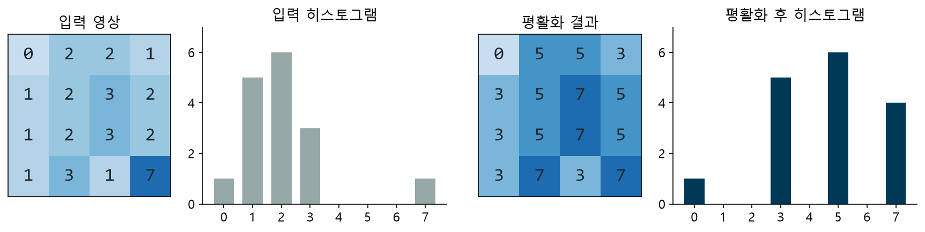
경남대학교 대학원 융합IT공학과
컴퓨터및소프트웨어공학전공(박사과정)
영상처리시스템 · OpenCV-Python
평활화 계산 예시 — 화소 2를 따라가 보기 (시험)
CH 06 · 화소 처리
화소값
0
1
2
3
4
5
6
7
빈도수
1
5
6
3
0
0
0
1
누적 빈도수
1
6
12
15
15
15
15
16
정규화 누적합
1/16
6/16
12/16
15/16
15/16
15/16
15/16
16/16
× 최댓값 7
0.4375
2.625
5.25
6.5625
6.5625
6.5625
6.5625
7
평활화 결과
0
3
5
7
7
7
7
7
— 마지막 누적값 16 = 전체 화소 수 ▲ 교재 그림의 '15//16'(빗금 두 개)은 오식 — 15/16
· 교재 p.252~253 그림 6.3.5 · 6.3.6 · 강의 슬라이드 36
25
Notes:
화소 2 열(6 → 12 → 0.75 → 5.25 → 5)을 교수님이 파란 굵은 글씨로 강조하셨다. 표의 값은 넘파이로 다시 계산해 교재와 같다는 것을 확인했다. 다른 열 하나를 골라 학생이 직접 계산하게 하기.

Slide 26
경남대학교 대학원 융합IT공학과
컴퓨터및소프트웨어공학전공(박사과정)
영상처리시스템 · OpenCV-Python
예제 6.3.6 — 직접 구현과 cv2.equalizeHist
CH 06 · 화소 처리
12.histogram_equalize.py (1~23행)
(25~35행) OpenCV 함수 · 출력
import numpy as np, cv2
from Common.histogram import draw_histo # 히스토그램 그리기 함수 임포트
image = cv2.imread("images/equalize_test.jpg", cv2.IMREAD_GRAYSCALE) # 영상 읽기
if image is None: raise Exception("영상파일 읽기 오류")
bins, ranges = [256], [0, 256]
hist = cv2.calcHist([image], [0], None, bins, ranges) # 히스토그램 계산
## 히스토그램 누적합 계산
accum_hist = np.zeros(hist.shape[:2], np.float32)
accum_hist[0] = hist[0]
for i in range(1, hist.shape[0]):
accum_hist[i] = accum_hist[i - 1] + hist[i]
accum_hist = (accum_hist / sum(hist)) * 255 # 누적합의 정규화
dst1 = [[accum_hist[val] for val in row] for row in image] # 화소값 할당
dst1 = np.array(dst1, np.uint8)
##numpy 함수 및 OpenCV 룩업 테이블 사용
# accum_hist = np.cumsum(hist) # 누적합 계산
# cv2.normalize(accum_hist, accum_hist, 0, 255, cv2.NORM_MINMAX) # 정규화
# dst1 = cv2.LUT(image, accum_hist.astype('uint8')) # 룩업 테이블로 화소값 할당
dst2 = cv2.equalizeHist(image) # OpenCV 히스토그램 평활화
hist1 = cv2.calcHist([dst1], [0], None, bins, ranges) # 히스토그램 계산
hist2 = cv2.calcHist([dst2], [0], None, bins, ranges)
hist_img = draw_histo(hist)
hist_img1 = draw_histo(hist1)
hist_img2 = draw_histo(hist2)
cv2.imshow("image", image); cv2.imshow("hist_img", hist_img)
cv2.imshow("dst1_User", dst1); cv2.imshow("User_hist", hist_img1)
cv2.imshow("dst2_OpenCV", dst2); cv2.imshow("OpenCV_hist", hist_img2)
cv2.waitKey(0)
직접 구현 = OpenCV
누적합을 for 문으로 쌓고 sum(hist)로 나눠 × 255. 주석의 cumsum · normalize · LUT 세 줄, equalizeHist 한 줄과 같은 일을 한다.
— 16행: 누적합 ÷ 전체 화소 수 × 255 — 앞 장 표의 ③ · ④
· 교재 p.254~255 · 강의 슬라이드 37~38
26
Notes:
교재 설명 ①의 'draw_hist()'는 draw_histo의 오타. OpenCV 5.0은 calcHist가 1차원(256,)이라 17행 accum_hist[val]이 숫자 하나로 바로 들어간다는 것도 덧붙이기.

Slide 27
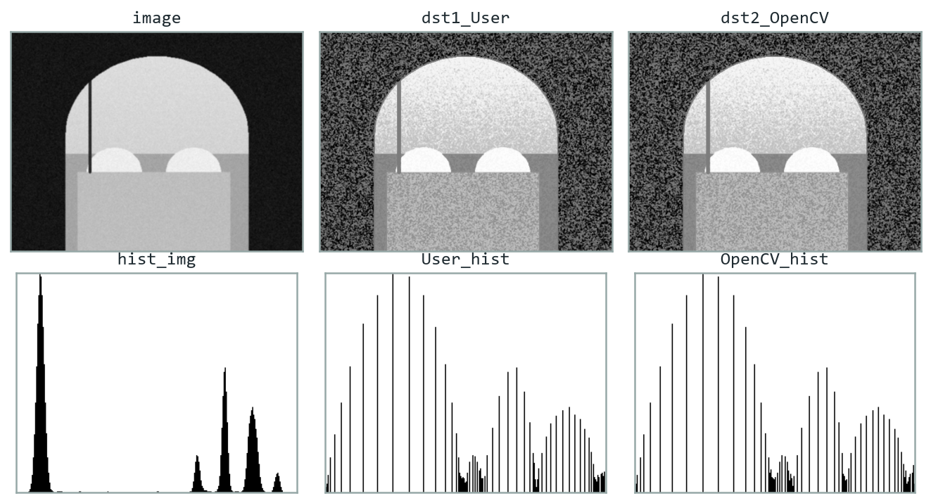
경남대학교 대학원 융합IT공학과
컴퓨터및소프트웨어공학전공(박사과정)
영상처리시스템 · OpenCV-Python
예제 6.3.6 결과 — 어두운 곳의 세부가 드러난다
CH 06 · 화소 처리
빗살 모양
몰려 있던 화소값을 넓게 나눠 옮기므로 막대 사이가 띄엄띄엄 벌어진다.
직접 실행 비교
dst1과 dst2는 화소마다 많아야 1 차이 — 반올림 방식만 다르다.
어두운 아치문 대역 그림으로 실행 — 어둡던 벽의 결(잡음까지)이 밝아진다
— 스트레칭은 분포가 좁을 때, 평활화는 한쪽으로 치우쳤을 때
· 교재 p.255~256 · 강의 슬라이드 38
27
Notes:
교재 사진(아치문 안에서 본 바깥 풍경)도 어두운 아치 벽의 돌결이 드러난다. 두 방법을 언제 쓰는지 비교해 정리하기.

Slide 28
경남대학교 대학원 융합IT공학과
컴퓨터및소프트웨어공학전공(박사과정)
영상처리시스템 · OpenCV-Python
6.4.1 색과 컬러 공간
CH 06 · 화소 처리
색이란
쓰는 곳
컬러 공간
모니터 · 디스플레이
RGB
물체에 닿은 빛 가운데 흡수되지 않고 반사된 빛을 눈이 느낀 것. 사람이 볼 수 있는 빛(가시광선)은 약 380~780 nm다.
프린터 · 인쇄
CMY(K)
사람의 색 지각
HSI · HSV
JPEG · MPEG 압축
YCbCr
TV 방송
YUV
컬러 공간(color space)
RGB · CMY · HSV · LAB · YUV 같은 색 표시계의 모든 색을 3차원 좌표로 나타낸 것. 컬러 모델이라고도 하며, 서로 변환할 수 있다.
영상처리에서 쓰는 예
색이 다른 물체 분리, 전선 색으로 연결 오류 검사, 색 정보로 원하는 물체 검색.
· 교재 p.256~259 · 강의 슬라이드 40~41 · 단원 요약 8
28
Notes:
알타미라 · 고구려 벽화 도입 이야기는 짧게 하고, 쓰는 곳 표를 단원 요약 8번과 맞춰 외우게 하기.

Slide 29
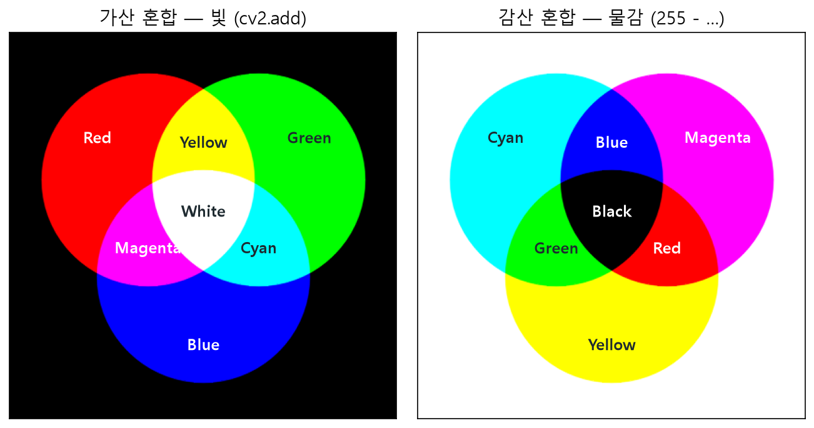
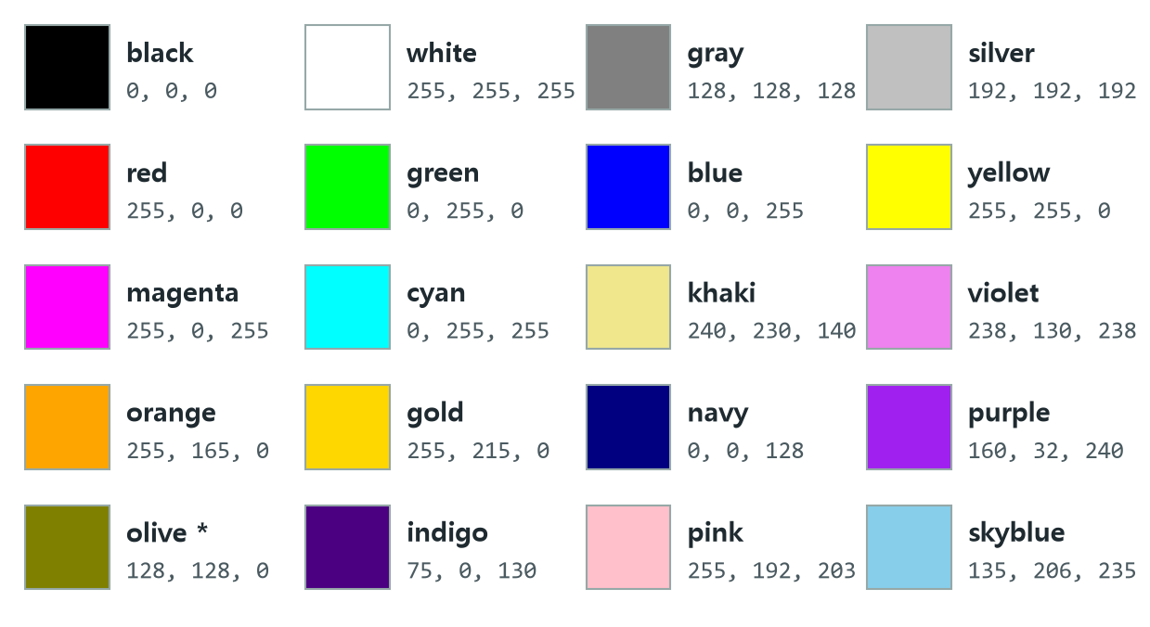
경남대학교 대학원 융합IT공학과
컴퓨터및소프트웨어공학전공(박사과정)
영상처리시스템 · OpenCV-Python
6.4.2 RGB — 빛의 삼원색, 섞을수록 밝아진다
CH 06 · 화소 처리
두 그림 모두 직접 계산 — 왼쪽은 cv2.add, 오른쪽은 흰색에서 빼기
RGB 컬러 공간
표 6.4.1 대표 색상의 RGB 값 (R, G, B 순서)
R · G · B를 직교하는 세 축으로 둔 입방체. 원점이 검정, 대각선 끝(255, 255, 255)이 흰색인 모니터의 기본 컬러 공간이다.
▲ OpenCV는 B, G, R 순서
빨강은 (255, 0, 0)이지만 OpenCV 배열에서는 [0, 0, 255]다.
▲ 교수님 표는 black · white가 뒤바뀜(교재가 맞음) · olive*는 128, 128, 0으로 고침
· 교재 p.259~262 표 6.4.1 · 강의 슬라이드 42~43
29
Notes:
교재 표의 olive '0, 128, 128'은 teal의 값이라 일반값으로 고쳤다. 셀로판지 이야기로 가산 혼합을 도입하고, 세 빛이 모두 겹친 가운데가 흰색이라는 것을 짚기.

Slide 30
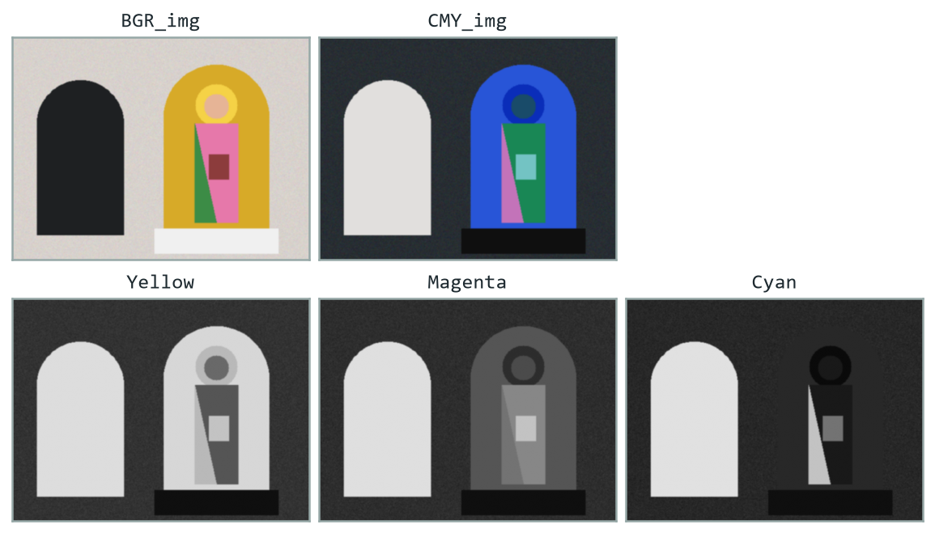
경남대학교 대학원 융합IT공학과
컴퓨터및소프트웨어공학전공(박사과정)
영상처리시스템 · OpenCV-Python
6.4.3 CMY — 색의 삼원색, 255에서 빼면 된다
CH 06 · 화소 처리
예제 6.4.1 — 13.convert_CMY.py
import numpy as np, cv2
BGR_img = cv2.imread("images/color_model.jpg", cv2.IMREAD_COLOR) # 컬러 영상 읽기
if BGR_img is None: raise Exception("영상파일 읽기 오류")
white = np.array([255, 255, 255], np.uint8)
CMY_img = white - BGR_img
Yellow, Magenta, Cyan = cv2.split(CMY_img) # 채널 분리
titles = ['BGR_img', 'CMY_img', 'Yellow', 'Magenta', 'Cyan']
for t in titles: cv2.imshow(t, eval(t))
cv2.waitKey(0)
직접 그린 성화 대역 그림으로 실행
변환 식 — 보색 관계
왜 Yellow부터 받나
C = 255 − R, M = 255 − G, Y = 255 − B. 감산 혼합이라 원점이 흰색, 대각선 끝이 검정이다.
BGR 순서에서 빼므로 (255−B, 255−G, 255−R) = (Y, M, C)다.
— 교수님 말풍선: 최댓값에서 빼기 ▲ 교재 식 'Y = 255 − R'은 오식 — 255 − B로 고침
· 교재 p.262~265 · 강의 슬라이드 44 · 46
30
Notes:
CMY_img를 모니터에 띄우면 반전 영상처럼 보이고, 분리한 채널은 프린터라면 밝은 곳만큼 그 잉크가 찍힌다는 교재 설명 읽어 주기.

Slide 31
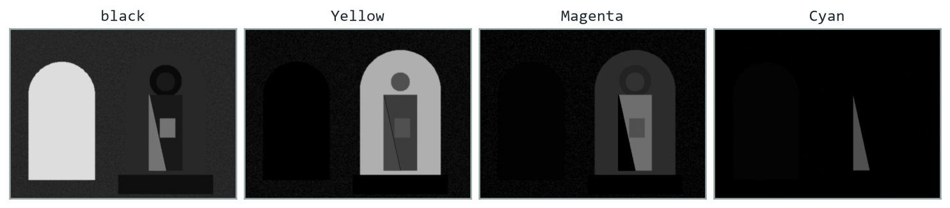
경남대학교 대학원 융합IT공학과
컴퓨터및소프트웨어공학전공(박사과정)
영상처리시스템 · OpenCV-Python
예제 6.4.2 — CMYK, 셋의 최솟값을 검정으로
CH 06 · 화소 처리
예제 6.4.2 — 14.convert_CMYK.py
import numpy as np, cv2
BGR_img = cv2.imread("images/color_model.jpg", cv2.IMREAD_COLOR) # 컬러 영상 읽기
if BGR_img is None: raise Exception("영상파일 읽기 오류")
white = np.array([255, 255, 255], np.uint8)
CMY_img = white - BGR_img
CMY = cv2.split(CMY_img) # 채널 분리
black = cv2.min(CMY[0], cv2.min(CMY[1], CMY[2])) # 원소 간의 최솟값 저장
Yellow, Magenta, Cyan = CMY - black # 3개 행렬 화소값 차분
titles = ['black', 'Yellow', 'Magenta', 'Cyan']
[cv2.imshow(t, eval(t)) for t in titles] # 리스트 생성 방식 활용
cv2.waitKey(0)
직접 실행 — 앞 예제보다 채널이 어둡다
왜 K를 더하나
물감 셋을 섞어도 불순물 때문에 순수한 검정이 안 나온다. 검정 잉크는 대비가 뛰어나고 컬러 잉크보다 싸다.
blacK = min(C, M, Y)
각 채널에서 blacK를 빼 남은 만큼만 컬러 잉크로 찍는다.
— 교수님 말풍선 — 3개 원소 중 최솟값 찾기 ▲ 파일 이름 conver → convert로 고침
· 교재 p.264~267 · 강의 슬라이드 45 · 47
31
Notes:
OpenCV 5.0에서 split은 튜플을 돌려준다(교재는 리스트라고 설명). 튜플 − 행렬도 넘파이가 (3, h, w) 배열로 바꿔 계산하므로 그대로 돈다는 것을 직접 확인했다. cv2.min을 두 번 겹쳐 세 행렬의 최솟값을 구하는 10행을 칠판에 풀어 쓰기.

Slide 32
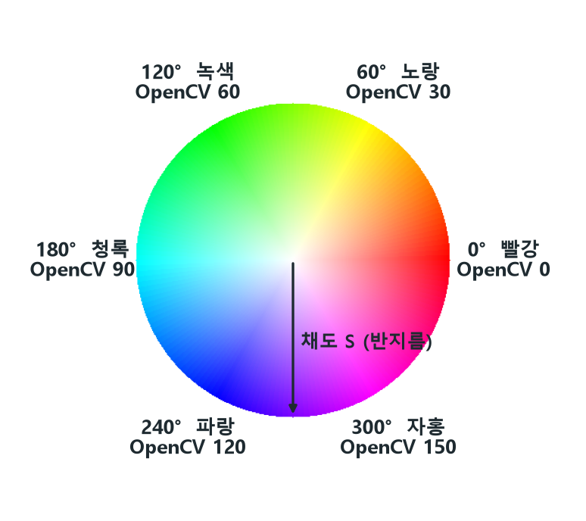
경남대학교 대학원 융합IT공학과
컴퓨터및소프트웨어공학전공(박사과정)
영상처리시스템 · OpenCV-Python
6.4.4 HSI — 사람이 색을 느끼는 세 가지
CH 06 · 화소 처리
성분
색 공간에서
범위
색상 (H)
원판을 도는 각도
0~360도 (OpenCV 0~180)
채도 (S)
원판의 반지름
0~100 (OpenCV 0~255)
명도 (I)
원뿔의 높이
0 검정 ~ 100 흰색
# RGB → HSI (교재 식)
θ = cos⁻¹[ ((R−G) + (R−B)) × 0.5 / √((R−G)² + (R−B)(G−B)) ]
H = θ (B ≤ G일 때), 360 − θ (그 밖)
S = 1 − 3 · min(R, G, B) / (R + G + B) I = (R + G + B) / 3
# OpenCV HSV (cv2.cvtColor와 맞춘 식)
V = max(R, G, B) S = (V − min) / V
H = 60(G − B) / (V − min) V = R일 때
H = 120 + 60(B − R) / (V − min) V = G일 때
H = 240 + 60(R − G) / (V − min) V = B일 때
색상환 — 도(°)와 OpenCV 값(÷2)
▲ 교재 HSV 식은 분자가 모두 (G − B) — cv2와 대조해 바로잡았다
· 교재 p.267~268 · 강의 슬라이드 48~49
32
Notes:
색상은 반사된 빛의 색, 채도는 순색에 흰색이 섞인 정도(빨강 100, 분홍은 0에 가까움), 명도는 밝고 어두운 정도라고 풀어 주기. 교재 HSV 식은 분모도 S로 적혀 있지만, 무작위 색 4000개로 cv2.cvtColor와 대조해 보니 맞는 것은 V − min이었다(오차 1.2도 이내). 0도 빨강부터 60도씩 노랑 · 녹색 · 청록 · 파랑 · 자홍을 손으로 돌며 외우게 하기.

Slide 33
경남대학교 대학원 융합IT공학과
컴퓨터및소프트웨어공학전공(박사과정)
영상처리시스템 · OpenCV-Python
예제 6.4.3 — HSI를 직접 계산하고 OpenCV HSV와 비교
CH 06 · 화소 처리
15.convert_HSV.py (1~20행) 한 화소씩 변환
(22~33행) 변환 · 분리 · 표시
import numpy as np, cv2, math
def calc_hsi(bgr): # 한 화소 hsi 계산 함수
# B, G, R = bgr.astype(float) # float 형 변환
B, G, R = float(bgr[0]), float(bgr[1]), float(bgr[2]) # 속도면에 유리
bgr_sum = (R + G + B)
## 색상 계산
tmp1 = ((R - G) + (R - B)) * 0.5
tmp2 = math.sqrt((R - G) * (R - G) + (R - B) * (G - B))
angle = math.acos(tmp1 / tmp2) * (180 / np.pi) if tmp2 else 0 # 각도
H = angle if B <= G else 360 - angle # 색상
S = 1.0 - 3 * min([R, G, B]) / bgr_sum if bgr_sum else 0 # 채도
I = bgr_sum / 3 # 명도
return (H/2, S*255, I) # 3 원소 튜플로 반환
## BGR 컬러→HSI 컬러 변환 함수
def bgr2hsi(image):
hsv = [[calc_hsi(pixel) for pixel in row] for row in image] # 2차원 배열 순회
return cv2.convertScaleAbs(np.array(hsv))
BGR_img = cv2.imread("images/color_space.jpg", cv2.IMREAD_COLOR) # 컬러 영상 읽기
if BGR_img is None: raise Exception("영상파일 읽기 오류")
HSI_img = bgr2hsi(BGR_img) # BGR→ HSI 변환
HSV_img = cv2.cvtColor(BGR_img, cv2.COLOR_BGR2HSV) # OpenCV 함수
Hue, Saturation, Intensity = cv2.split(HSI_img) # 채널 분리
Hue2, Saturation2, Intensity2 = cv2.split(HSV_img) # 채널 분리
titles = ['BGR_img', 'Hue', 'Saturation', 'Intensity']
[cv2.imshow(t, eval(t)) for t in titles] # User 구현 결과 영상표시
[cv2.imshow('OpenCV_'+t, eval(t+'2')) for t in titles[1:]] # OpenCV 결과 영상 표시
cv2.waitKey(0)
H / 2 와 S × 255
uint8에 담으려고 0~360도를 반으로(0~180), 0~1인 채도를 0~255로 바꾼다. OpenCV HSV도 같다.
— math 모듈 삼각함수가 넘파이보다 빠르다(교재) ▲ 파일 이름 conver → convert로 고침
· 교재 p.269~270 · 강의 슬라이드 50~51
33
Notes:
설명 ④의 '라디안 각도로 변환'은 실제로 라디안 → 도 변환이고, ⑨의 'cv2.CV_BGR2HSV'는 코드의 cv2.COLOR_BGR2HSV다. 예제 제목은 BGR→HSV지만 내용은 HSI 직접 구현과 OpenCV HSV 비교라는 것을 바로잡아 주기.

Slide 34
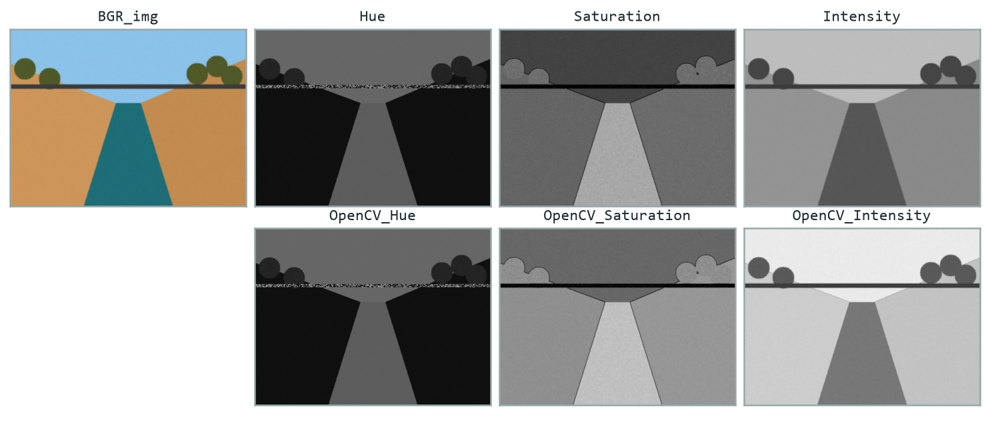
경남대학교 대학원 융합IT공학과
컴퓨터및소프트웨어공학전공(박사과정)
영상처리시스템 · OpenCV-Python
예제 6.4.3 결과 — 거의 같지만 속도는 딴판
CH 06 · 화소 처리
Hue 영상
하늘 · 물(파랑 계열)은 hue가 커서 밝고, 황토색 절벽은 hue가 작아 어둡다.
운하 대역 그림으로 실행 — 윗줄은 직접 계산, 아랫줄은 cv2.cvtColor
Intensity
수행시간 (이 PC, 360×480)
I = (R + G + B) / 3. OpenCV의 V는 max라 더 밝게 보인다.
직접 구현은 화소마다 acos를 계산해 약 436 ms, cvtColor는 약 0.4 ms가 걸렸다.
— 교재 사진은 그리스 고린도 운하 — 대역 그림도 같은 구도로 그렸다
· 교재 p.270~271 · 강의 슬라이드 52
34
Notes:
같은 Hue라도 직접 계산한 HSI와 OpenCV HSV는 식이 조금 달라 회색 정도가 약간 다르다는 것을 짚기.

Slide 35
경남대학교 대학원 융합IT공학과
컴퓨터및소프트웨어공학전공(박사과정)
영상처리시스템 · OpenCV-Python
6.4.5 YCbCr · YUV — 밝기는 촘촘히, 색차는 성기게
CH 06 · 화소 처리
YCbCr
YUV
Y는 휘도, Cb · Cr은 색차다. 사람 눈은 색보다 밝기에 민감해 색차를 낮은 해상도로 담아도 화질이 크게 떨어지지 않는다 — JPEG · MPEG의 기본 컬러 공간.
TV 방송 규격. PAL 아날로그 비디오용으로 만들었고 유럽 디지털 비디오 표준으로도 쓴다.
표 6.4.2 옵션 상수
값
cv2.COLOR_BGR2GRAY
6
# RGB → YCbCr (교재 식)
Y = 0.299·R + 0.587·G + 0.114·B
Cb = (B − Y)·0.564 + 128
Cr = (R − Y)·0.713 + 128
# YCbCr → RGB
R = Y + 1.403·(Cr − 128)
G = Y − 0.714·(Cr − 128) − 0.344·(Cb − 128)
B = Y + 1.773·(Cb − 128)
cv2.COLOR_BGR2YCrCb
36
cv2.COLOR_BGR2HSV
40
cv2.COLOR_BGR2LAB
44
cv2.COLOR_HSV2BGR
54
cv2.COLOR_BGR2YUV
82
▲ 교수님 슬라이드는 Cb · Cr의 B−Y와 R−Y가 뒤바뀜 — 교재가 맞다(cv2와 대조)
· 교재 p.271~273 표 6.4.2 · 강의 슬라이드 53~54
35
Notes:
무작위 색 4000개로 cv2.COLOR_BGR2YCrCb와 대조하니 교재 식은 오차 1 미만, 슬라이드 식은 최대 143이 났다. 상수 이름이 YCrCb(Cr이 먼저)라 채널 순서도 Y, Cr, Cb라는 것을 짚기. 교재 YUV 식의 R 계수 0.2160은 BT.709 표준값 0.2126의 오식으로 보인다고 덧붙이기.

Slide 36
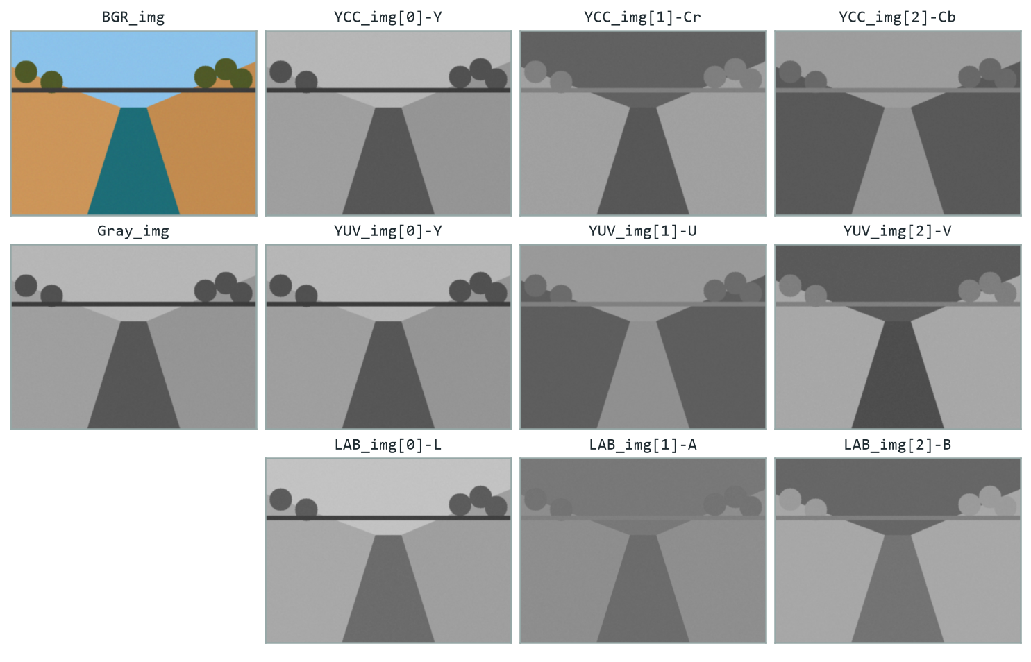
경남대학교 대학원 융합IT공학과
컴퓨터및소프트웨어공학전공(박사과정)
영상처리시스템 · OpenCV-Python
예제 6.4.4 — cvtColor 한 줄로 여러 컬러 공간
CH 06 · 화소 처리
예제 6.4.4 — 16.convert_others.py
import cv2
BGR_img = cv2.imread("images/color_space.jpg", cv2.IMREAD_COLOR) # 컬러 영상 읽기
if BGR_img is None: raise Exception("영상파일 읽기 오류")
Gray_img = cv2.cvtColor(BGR_img, cv2.COLOR_BGR2GRAY) # 명암도 영상 변환
YCC_img = cv2.cvtColor(BGR_img, cv2.COLOR_BGR2YCrCb) # YCbCr 컬러 공간 변환
YUV_img = cv2.cvtColor(BGR_img, cv2.COLOR_BGR2YUV) # YUV 컬러 공간 변환
LAB_img = cv2.cvtColor(BGR_img, cv2.COLOR_BGR2LAB) # La*b* 컬러 공간 변환
YCC_ch = cv2.split(YCC_img) # 채널 분리
YUV_ch = cv2.split(YUV_img)
Lab_ch = cv2.split(LAB_img)
cv2.imshow("BGR_img", BGR_img)
cv2.imshow("Gray_img", Gray_img)
sp1, sp2, sp3 = ['Y', 'Cr', 'Cb'] , ['Y', 'U', 'V'], ['L', 'A', 'B']
for i in range(len(YCC_ch)):
cv2.imshow("YCC_img[%d]-%s" %(i, sp1[i]), YCC_ch[i])
cv2.imshow("YUV_img[%d]-%s" %(i, sp2[i]), YUV_ch[i])
cv2.imshow("LAB_img[%d]-%s" %(i, sp3[i]), Lab_ch[i])
cv2.waitKey(0)
운하 대역 그림으로 실행
색차 채널은 거의 회색
색 정보가 128 근처에 몰려 있어서다.
▲ 교재 19행 range(len(ch1))은 ch1이 없어 NameError — YCC_ch로 고쳤다
· 교재 p.273~275 · 강의 슬라이드 55~56
36
Notes:
설명의 'BGR2Lab'(코드는 BGR2LAB)과 행 번호 어긋남은 교재 오식. Gray_img는 단일채널이라 split하지 않는다는 것 짚기.

Slide 37
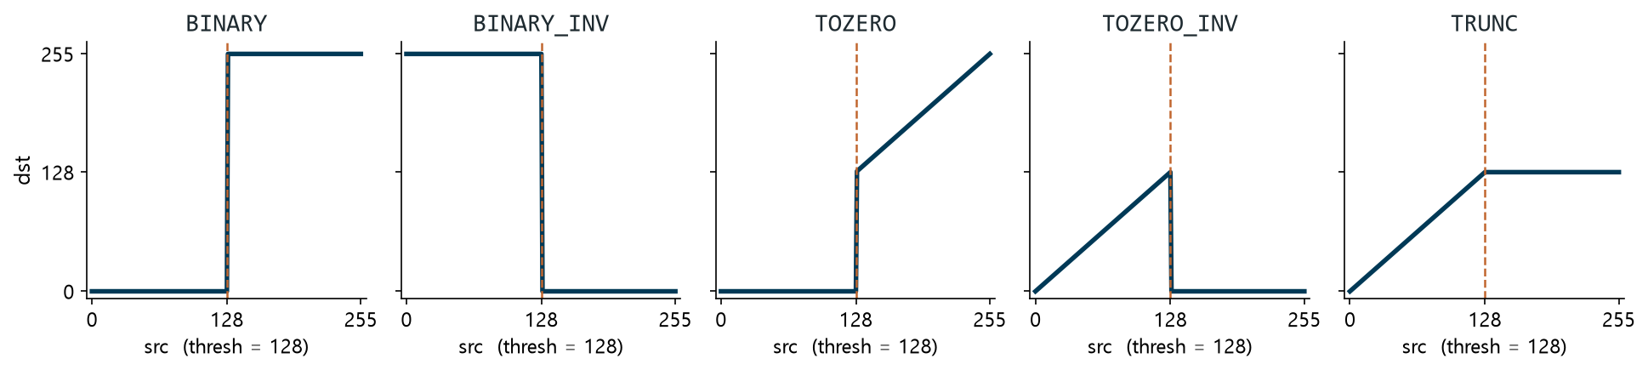
경남대학교 대학원 융합IT공학과
컴퓨터및소프트웨어공학전공(박사과정)
영상처리시스템 · OpenCV-Python
예제 준비 — cv2.threshold 다섯 가지 (교수님 보충)
CH 06 · 화소 처리
thresh = 128로 0~255를 넣어 직접 그린 입력 · 출력 그래프
type (cv2.THRESH_)
src > thresh
그 밖
한마디
BINARY
maxval
0
기준보다 밝으면 흰색
BINARY_INV
0
maxval
BINARY의 반전
TOZERO
src
0
어두운 쪽만 0
TOZERO_INV
0
src
밝은 쪽만 0
TRUNC
thresh
src
thresh에서 자른다
— cv2.threshold(src, thresh, maxval, type) → (retval, dst) 튜플
· 강의 슬라이드 57 (교재 6.4절에 없는 보충)
37
Notes:
이진화 = 임계값을 기준으로 화소를 0과 255 두 값으로 나누기. 다음 심화예제가 TOZERO_INV로 위쪽을, BINARY로 아래쪽을 잘라 범위를 고른다는 것을 미리 연결하기.

Slide 38
경남대학교 대학원 융합IT공학과
컴퓨터및소프트웨어공학전공(박사과정)
영상처리시스템 · OpenCV-Python
심화예제 6.4.5 — Hue 범위로 물체 찾기
CH 06 · 화소 처리
17.hue_threshold.py (1~20행) 콜백 함수
(22~34행) 변환 · 트랙바
import numpy as np, cv2
def onThreshold(value):
th[0] = cv2.getTrackbarPos("Hue_th1", "result")
th[1] = cv2.getTrackbarPos("Hue_th2", "result")
## 이진화- 화소 직접 접근 방법
# result = np.zeros(hue.shape, np.uint8)
# for i in range(result.shape[0]):
# for j in range(result.shape[1]):
# if th[0] <= hue[i, j] < th[1] : result[i, j] = 255
## 이진화- 넘파이 함수 활용 방식
# result = np.logical_and(hue < th[1], hue >= th[0])
# result = result.astype('uint8') * 255
## OpenCV 이진화 함수 이용- 상위 값과 하위 값 제거
_, result = cv2.threshold(hue, th[1], 255, cv2.THRESH_TOZERO_INV)
cv2.threshold(result, th[0], 255, cv2.THRESH_BINARY, result)
cv2.imshow("result", result)
BGR_img = cv2.imread("images/color_space.jpg", cv2.IMREAD_COLOR) # 컬러 영상 읽기
if BGR_img is None: raise Exception("영상파일 읽기 오류")
HSV_img = cv2.cvtColor(BGR_img, cv2.COLOR_BGR2HSV) # 컬러 공간 변환
hue = np.copy(HSV_img[:, :, 0]) # hue 행렬에 색상 채널 복사
th = [50, 100] # 트랙바로 선택할 범위 변수
cv2.namedWindow("result")
cv2.createTrackbar("Hue_th1", "result", th[0], 255, onThreshold)
cv2.createTrackbar("Hue_th2", "result", th[1], 255, onThreshold)
onThreshold(th[0]) # 이진화 수행
cv2.imshow("BGR_img", BGR_img)
cv2.waitKey(0)
th[0] 초과 ~ th[1] 이하만 흰색
TOZERO_INV로 th[1] 초과를 0, BINARY로 th[0] 초과를 255로.
— 교수님 말풍선 — 트랙바 위치값 · 튜플로 받기 · 인수 행렬에 저장 · 0번 채널
· 교재 p.275~276 · 강의 슬라이드 58~59
38
Notes:
8~11행(화소 직접 접근), 14~15행(np.logical_and), 18~19행(cv2.threshold) 세 방법이 같은 일을 한다. 11행처럼 th[0] <= v < th[1]을 수학식처럼 쓸 수 있다는 것도 짚기. 설명의 'th1[1]', 'Hue_th1, Hue_th1'은 교재 오식이라고 짚기.

Slide 39
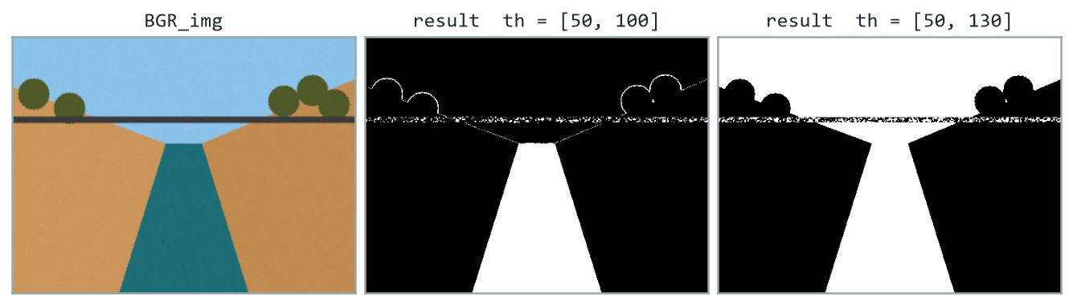
경남대학교 대학원 융합IT공학과
컴퓨터및소프트웨어공학전공(박사과정)
영상처리시스템 · OpenCV-Python
심화예제 6.4.5 결과 — 범위를 넓히면 하늘까지
CH 06 · 화소 처리
100과 130
물(hue 약 93)은 둘 다 잡히지만, 하늘(약 103)은 130까지 넓혀야 잡힌다.
운하 대역 그림으로 실행 — 가운데는 코드 첫 값, 오른쪽은 교재 화면의 값
대상
OpenCV hue
th = [50, 100]
th = [50, 130]
하늘 (연한 파랑)
약 103
검정
흰색
물 (청록)
약 93
흰색
흰색
절벽 · 나무 · 철교
약 16 · 36 · 0
검정
검정
— 특정 색 범위로 물체를 찾는 대표 방법 — 트랙바로 범위를 바꿔 본다
· 교재 p.277 · 강의 슬라이드 59
39
Notes:
넘파이 방식(logical_and)은 경계 처리(th[0] 포함 · th[1] 미포함)가 threshold 방식(th[0] 초과 · th[1] 이하)과 달라 직접 실행에서 화소 80~190개가 다르게 나왔다. 그 차이를 부등호로 설명해 보기.

Slide 40
경남대학교 대학원 융합IT공학과
컴퓨터및소프트웨어공학전공(박사과정)
영상처리시스템 · OpenCV-Python
시험 포인트 — 헷갈리기 쉬운 여덟 가지
CH 06 · 화소 처리
헷갈리는 것
정답
밝기 · 대비
밝기는 스칼라 더하기 · 빼기, 대비는 곱하기(1.0보다 크면 증가)
넘칠 때
cv2.add는 255에서 멈추고, ndarray +는 256의 나머지 — 250 + 100 → 255 / 94
cv2.calcHist
([image], [0], None, [32], [0, 256]) — 모두 리스트, Hue는 [18], [0, 180]
스트레칭 식
(화소값 − low) / (high − low) × 255 — 분포가 좁을 때
평활화 4단계
히스토그램 → 누적합 → 정규화 → × 최대 화소값(반올림) — 치우쳤을 때
CMY(K) 식
C = 255 − R, M = 255 − G, Y = 255 − B, K = min(C, M, Y)
YCbCr 식
Cb = (B − Y)·0.564 + 128, Cr = (R − Y)·0.713 + 128
OpenCV 값
B, G, R 순서 · Hue 0~180 · 좌표 (x, y)와 첨자 [y, x] · BGR2HSV 40
— 교수님 자료의 표 6.4.1 · YCbCr 식은 오류 — 시험에서는 교재 기준으로 쓴다
· 교수자료 CH06 강조 · 교재 단원 요약 p.278~279
40
Notes:
왼쪽 열만 보여 주고 오른쪽을 가린 채 퀴즈처럼 하나씩 묻기.

Slide 41
경남대학교 대학원 융합IT공학과
컴퓨터및소프트웨어공학전공(박사과정)
영상처리시스템 · OpenCV-Python
CH 06 핵심 요약
CH 06 · 화소 처리
1
화소 — 0 검정 ~ 255 흰색, 더하면 밝게 · 빼면 어둡게 · 곱하면 대비, OpenCV는 saturation
2
히스토그램 — calcHist로 세고, 좁으면 스트레칭, 한쪽에 치우치면 평활화(누적합 정규화)
3
컬러 공간 — RGB(가산) · CMY(K)(감산) · HSI(색상 · 채도 · 명도) · YCbCr · YUV
4
cvtColor 옵션 상수로 변환하고, Hue 범위를 이진화하면 원하는 색의 물체만 남는다
41
Notes:
다음 장에서도 히스토그램과 이진화가 다시 쓰인다고 연결해 주기.

Slide 42
경남대학교 대학원 융합IT공학과
컴퓨터및소프트웨어공학전공(박사과정)
영상처리시스템 · OpenCV-Python
시험 대비 — 연습문제 유형과 답안 연습
CH 06 · 화소 처리
유형
연습문제
준비 방법
개념 서술
1 그레이 스케일 · 2 밝기와 화소값 · 4 밝기와 대비 · 5 히스토그램
단원 요약 1~3번 문장을 그대로 쓸 수 있게
과정 기술
3 영상 합성 두 가지 이상 · 6 스트레칭 과정 · 7 평활화 과정
식과 단계 번호까지 적는다
코드 작성
8 addWeighted 합성 · 9 트랙바 두 개로 비율 · 10 float32 명암도
심화예제 6.2.4에 6.4.5의 트랙바를 붙인다
응용
11 다차원 calc_histo 빈칸 · 12 reduce 투영 · 13 YCbCr 직접 구현 · 14 Hue-S 2차원 히스토그램
p.272 식 · CH05 reduce · calcHist 채널 둘
빈칸 채우기 — 심화예제 6.3.4 · 예제 6.3.6
연습문제 11 주의
# 빈칸 — Hue 채널 히스토그램, 18계급
hue_hist = cv2.calcHist(_______, [0], None, ____, [0, 180])
# 빈칸 — 평활화를 OpenCV 한 줄로
dst2 = cv2.____________(image)
문제는 '예제 6.3.5의 calc_histo'라고 했지만 그 함수는 예제 6.3.1에 있다.
— 빈칸 정답 — [hsv_img], [18] / equalizeHist
· 교재 p.280~282 연습문제 1~14
42
Notes:
연습문제 11 코드의 bins는 인수 bsize의 오타다. 연습문제 13은 p.272 식으로 Y · Cb · Cr을 계산한 뒤 역변환 식으로 되돌려 원본과 비교하게 하기.

